Slide 1
IBS Mijn Leefomgeving
Samenwerken

Slide 2
IBS ‘Mijn leefomgeving’
 | Maandag | Woensdag | Vrijdag
Thema | Elevator pitch! Geven Pitch! | Financieel management | Projectmanagement
Onderwerp |  | Kostenoverzicht in Excel Btw-tarieven | Hoofdstuk 11 Risicoanalyse, overzicht plan en feedback rondje docent. In kaart brengen “uitstraling avond zelf”
Thema | De verborgen impact | Marketing en communicatie
Onderwerp |  | Unique Selling Points – De paarse koe
Week 1 | Week 2 | Week 3 | Week 4 | Week 5 | Week 6 | Week 7 | Week 8 | Week 9 | Week 10

Slide 3
Leerdoelen en acties vandaag
Jullie hebben hebben de projectorganisatie besproken en vastgelegd in jullie projectplan.
Hierbij is rekening gehouden met de DISC kleuren uit de vorige les
Jullie passen de PDCA-cyclus toe tijdens het overleg vandaag. Kijk hierbij naar de samenwerking en de tussentijdse resultaten
Jullie begrijpen het doel van een elevatorpitch en geven de pitch over jullie concept voor het verhalencafé !

Slide 4
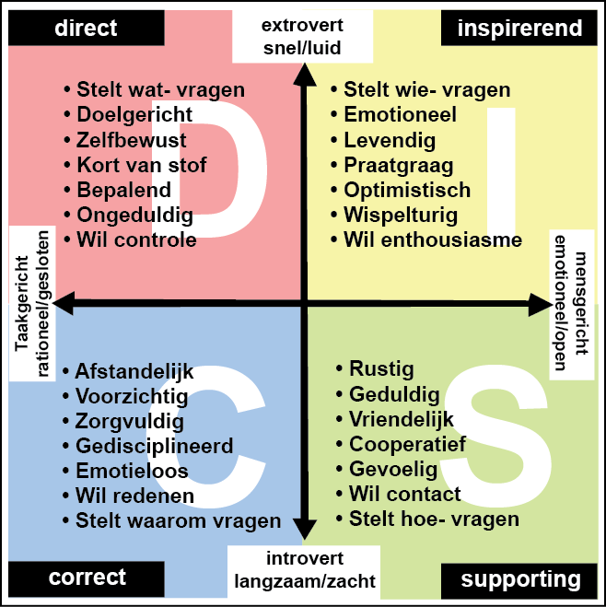
Vanuit je eigen persoonlijkheidsprofiel en die van je teamgenoten kun je komen tot een mooie taakverdeling in jullie team

Slide 5
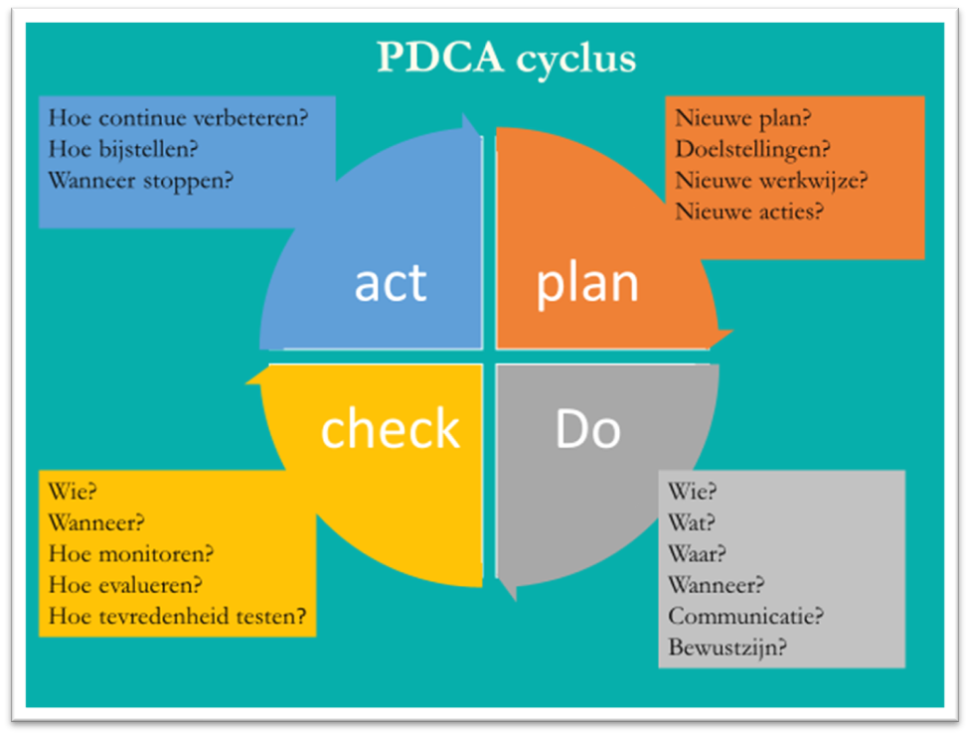
PDCA-cyclus
Zijn we nog op de goede weg?

Slide 6
Elevator pitch
Een elevatorpitch (elevator = lift; pitch = verkooppresentatie), is een presentatiewijze van een idee voor een product, service of project. De naam geeft de tijdsduur weer waarin een lift van de onderste naar de bovenste verdieping gaat, in ongeveer 30 seconden tot 2 minuten

Slide 7
Hoe maak je makkelijk een goed pitch??
https://youtu.be/phyU2BThK4Q

Slide 8
Aan de slag
Maak met je groep een ‘message-map’ om je pitch voor te bereiden
Maak een pitch van 2 minuten waarin jullie het concept voor het Verhalencafé neerzetten!
Op basis van jullie pitch maken wij een keuze voor het concept dat zal worden gebruikt.

